Slide 1
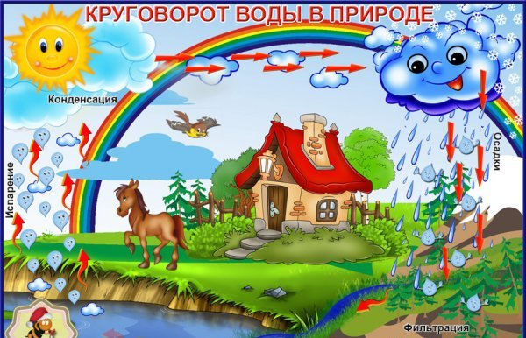
Воспитатель: Федулова О.Г

Slide 2
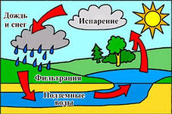
А теперь подробно рассмотрим схему круговорота воды в природе.

Slide 3
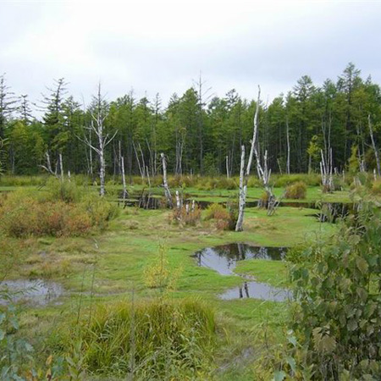
1-е состояние: «Жидкое»
Болота- огромные хранилища воды.
Эта вода обеспечивает растения леса и луга жарким засушливым летом. Множество маленьких ручейков вытекают из болота.

Slide 4
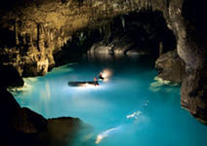
Подземные воды
Вода- просачиваясь в почву, образует подземные ручьи, озёра, реки.
Иногда они выражаются на поверхности земли.

Slide 5
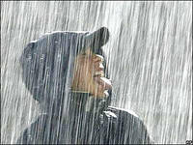
Дождь
Весной, летом и осенью идут дожди. Растения м и грибам очень нужна эта вода.
Если дожди идут часто, то лето называют дождливым. Если редко- засушливым.

Slide 6
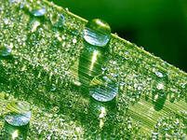
Роса
Роса- это вид атмосферных осадков, образующихся на поверхности земли, растениях, предметах, крышах зданий, автомобилях и др. предметах.

Slide 7
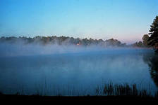
2-е состояние: «Газообразное» Испарение
Когда вода теплее окружающего воздуха, то можно заметить над водой туман.
Вода испаряется, превращается в пар.
Пар- это газ. Его не видно. Он находится в воздухе вместе с другими газами.

Slide 8
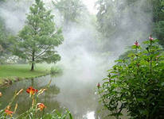
Туман
Если воздух влажный, в нём много водяного пара, то при похолодании случается туман. На холоде частицы воды оседают на пылинках воздуха. Сливаясь, они образуют капли. Маленькие капли воды висят в воздухе- мы видим туман.

Slide 9
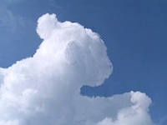
Облака
Невидимый водяной пар превращается в воздухе в облака. Это происходит когда он поднимается вверх, туда где достаточно холодно. Частицы воды, сливаясь, образуют капельки. Облако- это множество маленьких капель воды.

Slide 10
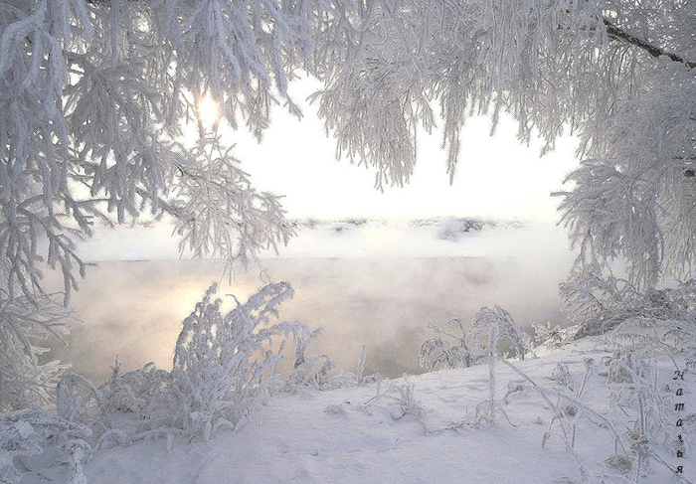
3-е состояние: «Твердое» Снег
Зимой часто выпадает снег. Снежинки состоят из маленьких кристаллов льда. У каждой снежинки шесть лучей. Она образуется в воздухе из водяного пара.

Slide 11
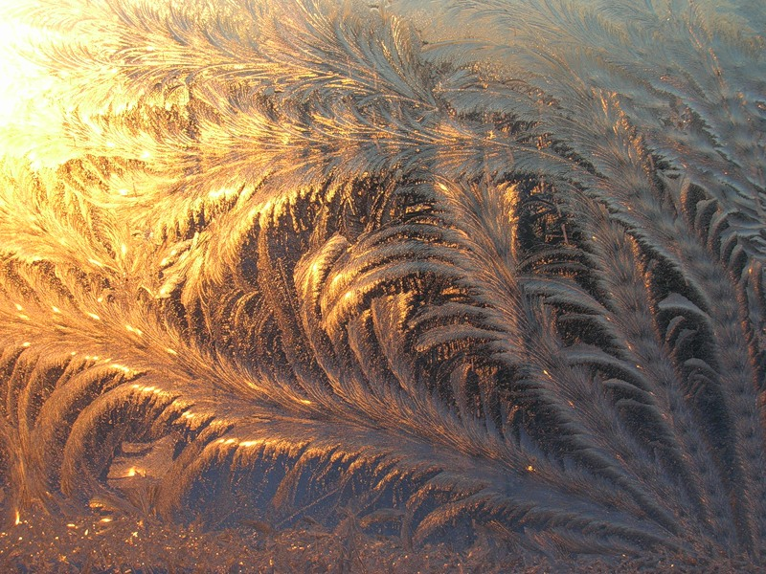
Узоры на стекле
Эти волшебные узоры на стекле появились из-за водяного пара, который позже замерз.

Slide 12
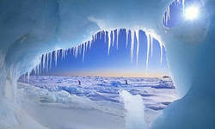
Лёд
Лёд- это тоже вода. Вода в твёрдом состоянии. Когда осенью холодает, вода замерзает и превращается в лёд.

Slide 13
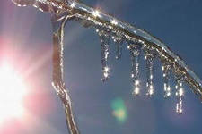
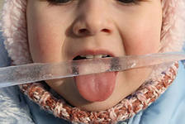
Сосульки
Когда зимой наступает оттепель, снег потихоньку тает. Капли воды, стекая с крыш, замерзают. На них натекают новые капли. Так растут сосульки

Slide 14
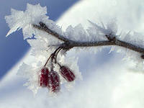
Иней
Иней- это кристаллы льда, намёрзшие на траве, деревьях, почве… Иней образуется при резком охлаждении влажного воздуха .

Slide 15
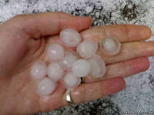
Град
Град- является частичками льда, шарообразной или не правильной формы, размером от мм. до нескольких см.

